Slide 1
安装PyTorch

Slide 2

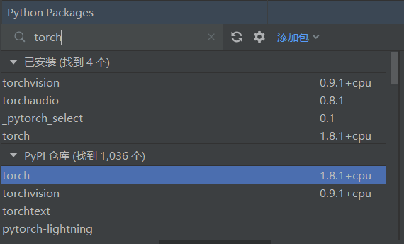
安装成功截图

